Slide 1

UNIVERSITÀ DEGLI STUDI DI SALERNO
DIPARTIMENTO DI INFORMATICA
Progettazione di MicroAppEngine iOS:
Isolamento delle Componenti ed Estendibilità
RELATORI: CANDIDATO:
Prof. Genoveffa Tortora Giuseppe Abagnale
Dott. Michele Risi Matr.0512101956
ANNO ACCADEMICO 2016-2017
Notes:
Salve a tutti, sono Giuseppe Abagnale, la mia tesi tratta la progettazione di microappengine ios, in particolare andremo a parlare dell’isolamento delle componenti e della estendibilità.

Slide 2
MicroApp iOS
Si basa sull’idea di dare la possibilità all’utente di creare e modellare a proprio piacimento delle applicazioni ad hoc senza avere delle conoscenze informatiche
In che modo?
Attraverso un’interfaccia grafica che consente di selezionare ed inserire delle componenti che collegandole tra loro permettono la creazione della microApp desiderata

Slide 3
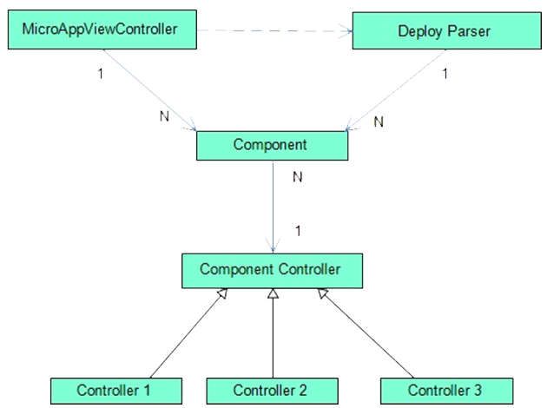
Struttura di MicroAppEngine iOS
MicroAppViewController: si occupa di coordinare il flusso di esecuzione delle varie componenti
Deploy Parser: si occupa di analizzare il file di deploy, di ricavare l’insieme delle componenti e il flusso di dati che formano la microApp
Component: questa classe descrive una componente generica, che sarà utilizzata dal sistema come contenitore di informazioni
Component Controller: un protocollo che descrive la logica applicativa di una componente
Controllers: sono le componenti che permettono di fornire una data funzionalità
Notes:
1)Il nostro obiettivo è stato quello di realizzare una nuova versione rispetto a quella android, cercando di rinnovare e migliorare le caratteristiche già presenti nella versione android.
Come è già stato accennato, nella fase di struttura, sono state individuate le seguenti entità:

Slide 4
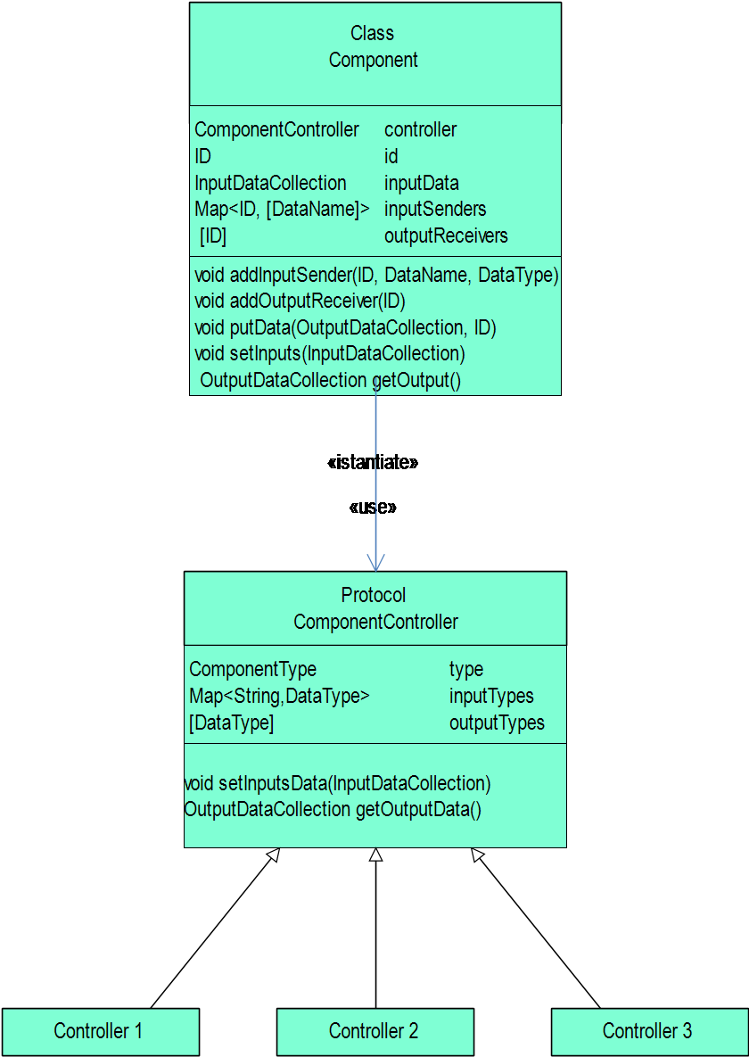
Isolamento della Componente
Per quanto riguarda il meccanismo di isolamento della componente, è stata utilizzata come architettura, lo Strategy Pattern, uno dei pattern fondamentali, definiti dalla gang of four
Il suo obiettivo è quello di isolare un algoritmo all’interno di un oggetto, in maniera tale da risultare utile in quelle situazioni dove sia necessario modificare dinamicamente gli algoritmi utilizzati da un’applicazione
Notes:
1)Per rendere più leggero il lavoro svolto dall’Engine, abbiamo deciso di far memorizzare i dati direttamente alle componenti, in modo tale che l’Engine debba solo preoccuparsi di far viaggiare i dati da una componente all’altra.
Quindi è stato creato un meccanismo di isolamento della componente attraverso l’uso dello strategy pattern….
Fine)Nell’immagine vediamo che la classe component è la classe che interagisce con l’Engine e il Parser, ed avrà il compito di invocare l’oggetto controller di componentcontroller,
mentre Il component controller è il protocollo che viene invocato dalla Component la quale gli passerà un’interfaccia in base all’algoritmo prescelto
I controllers sono le classi che oltre ad implementare un proprio algoritmo specifico, implementano le variabili e i metodi del protocollo

Slide 5
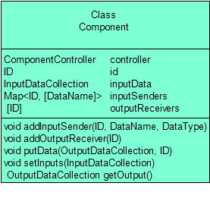
La classe Component
I metodi setInputs() e getOutput() implementati da Component, vengono invocati dalla classe MicroAppViewController e interagiscono con il protocollo Component Controller
I metodi addInputSender() e addOutputReceiver() ottengono gli ID e i nomi dei dati delle componenti mittenti e gli ID e i tipi di dato delle componenti destinatarie
Questa classe interagisce con l’Engine e si occupa di memorizzare nel suo DataCollection i dati provenienti dalle altre componenti, di spedire i suoi dati in output all’Engine e fornire informazioni riguardanti le componenti mittenti e destinatarie
Notes:
2)Quando la componente è in fase di esecuzione i dati vengono passati al controller, invece quando devono essere spediti, vengono passati alla Component tramite il controller dopodichè verranno passati all’engine.

Slide 6
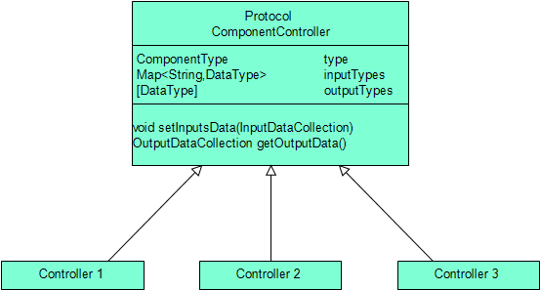
Il Protocol Component Controller
Definisce la logica applicativa di una specifica componente, sono dichiarate tutte le variabili e i metodi che i controller andranno ad implementare
setInputsData() e getOutputData() sono i metodi che vengono implementati da tutti i controllers, questi servono rispettivamente per prendere dati in ingresso e dare dati in uscita

Slide 7
Estendibilità
Creare una nuova classe Controller
Aggiungere all’enumeratore ComponentType il nuovo tipo della componente che si vuole andare a creare
Aggiungere, eventualmente, all’enumeratore DataType il nuovo tipo di dato che deve elaborare il Controller
Prendere i vari metodi e proprietà dal protocollo Component Controller ed implementarli nel nuovo Controller
Implementare i metodi che caratterizzano il Controller
Creare una nuova schermata ViewController nello storyboard dell’applicazione, per creare una connessione tra l’interfaccia utente e il codice implementato dal Controller
Collegare la View alla classe Controller e inserire nello storyboard ID il tipo della componente
Infine, inserire nel metodo viewDidLoad() del ViewController, i metodi del Controller
Notes:
Di conseguenza l’aggiunta di nuove componenti sarà molto più semplice

Slide 8
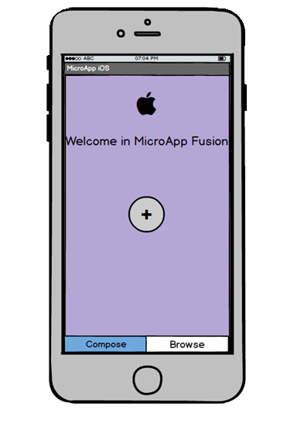
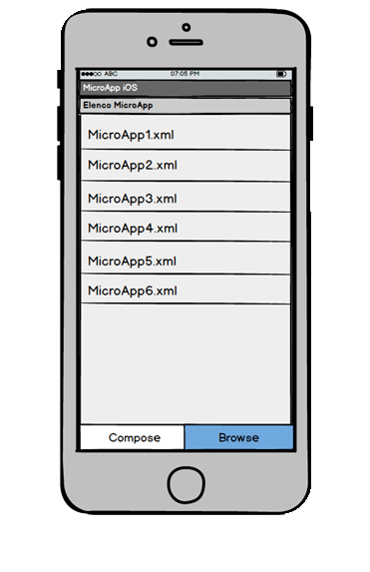
Esecuzione di microapp
All’avvio dell’applicazione è presentata una schermata iniziale da cui selezionare l’operazione da svolgere
Notes:
Adesso viene mostrato un esempio di microApp che coinvolge buona parte delle componenti create.
Tramite il pulsante compose l’utente accede all’area di editor dove potrà comporre la propria microApp, mentre con il pulsante browse l’utente accede alla lista delle microApp che in precedenza aveva creato.

Slide 9
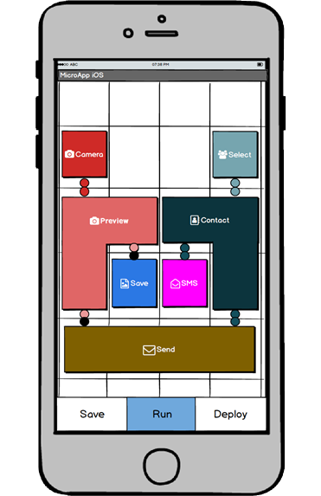
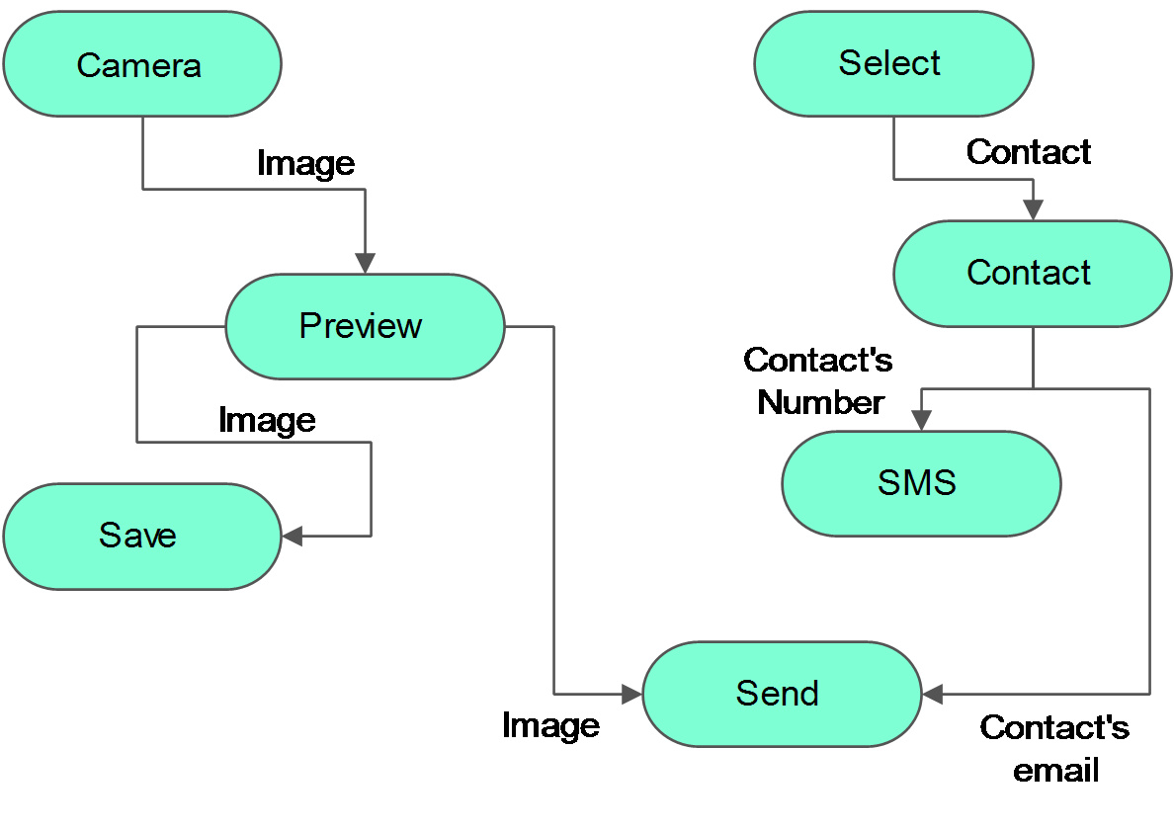
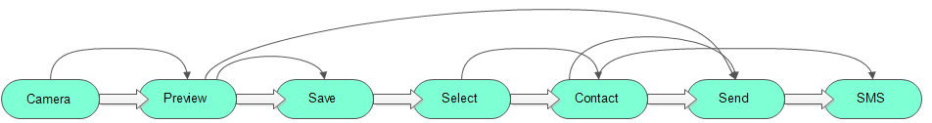
Composizione di TakeSend&Notify
Grafo della microApp
Componenti ordinate secondo il flusso di esecuzione
Notes:
La microApp di esempio chiamata TakeSend&Notify prevede che venga acquisita una fotografia, dopodichè viene visualizzata una preview dell’immagine precedentemente scattata e successivamente l’immagine viene salvata e inviata per email acquisendo gli indirizzi email da una lista di contantti. Infine insieme all’email viene spedito un messaggio per i contatti che sono sprovvisti di un indirizzo email.
A fine composizione l’editor genera il file di deploy della microapp, e il parser si occupa di creare un grafo diretto aciclico. Infine il grafo viene inviato all’Engine che provvederà ad eseguire le microApp.
L’esecuzione partirà dal primo elemento definito che troviamo nel file, la componente camera, per poi proseguire con le altre componenti collegate, tenendo in considerazione la necessità di più input da parte della componente mail che otterrà gli elementi da preview e contact.

Slide 10
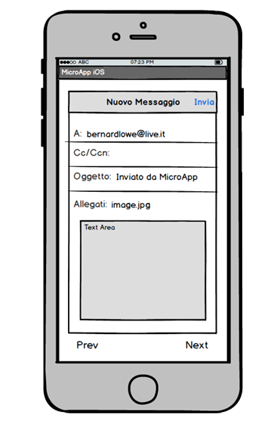
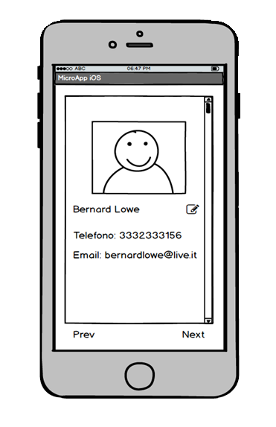
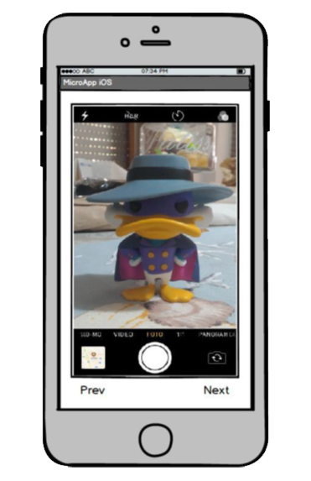
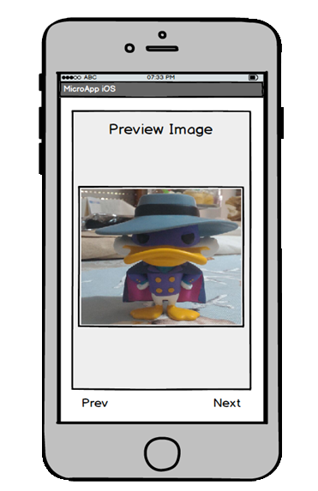
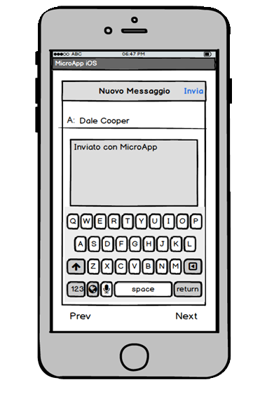
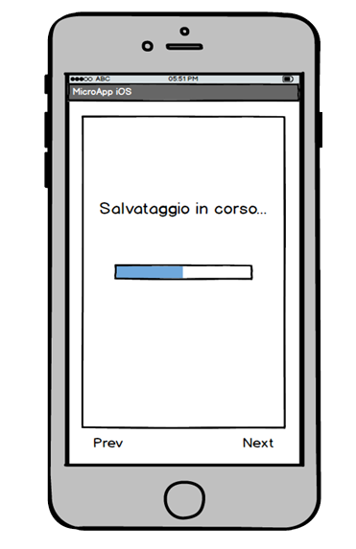
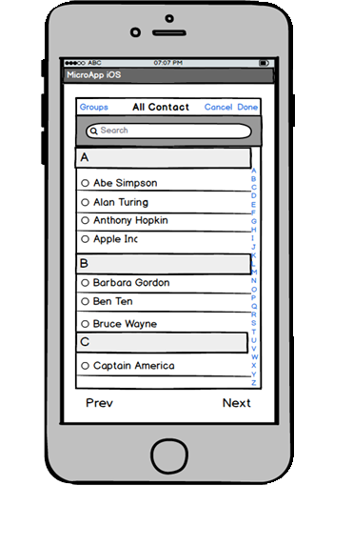
Esecuzione di TakeSend&Notify
Notes:
Eseguita l’inizializzazione, trasparente per l’utente, viene avviata la prima componente camera che ci permette di scattare una foto, la componente successiva è la preview che non è altro che un’anteprima dell’immagine appena scattata. Come si può notare ci sono due pulsanti next e prev, che servono per passare da una componente successiva all’altra.
Dopo la preview l’immagine viene salvata. Successivamente abbiamo la componente select contact che ci permette di visualizzare la rubrica dell’iphone e selezionare i contatti, una volta selezionati i contatti questi possono essere visualizzati per vedere tutte le informazioni in modo più dettagliato.
Infine abbiamo la componente email e quella per gli SMS dove verranno caricate le informazioni dei contatti, compilati i vari campi e spedite.

Slide 11
Sviluppi Futuri
Realizzazione di un Editor Visuale
Aggiunta di nuove componenti più avanzate
Aggiunta di servizi web e domotica
Personalizzazione della User Interface
Notes:
In futuro, si prevede che l’applicazione possa crescere e quindi potranno essere sviluppate altre cose come :

Slide 12


